Slide 1
Belog
1.1.0
2023.05.09
Belog
황순욱, 유요한, 김민성, 정다현

Slide 2
Index
메뉴 구조
화면 목록
설계
폴더구조
UI설계

Slide 3
1. 메뉴 구조

Slide 4
메뉴 구조
1
Home
Login
회원가입
게시글
전체
게시글
내 정보
댓글
게시글 등록
내 정보 보기
게시글 수정
회원수정
게시글 삭제
댓글 등록
회원탈퇴
댓글 수정
댓글 삭제

Slide 5
2. 화면 목록

Slide 6
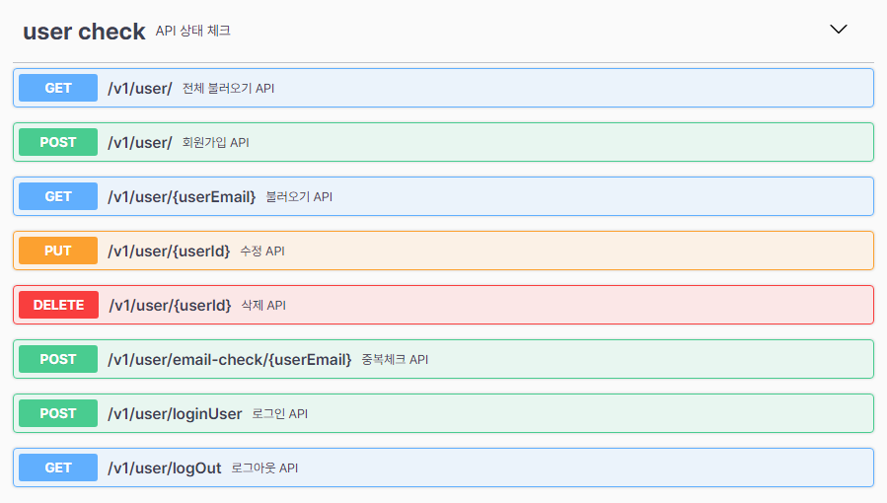
화면 목록
2

Slide 7
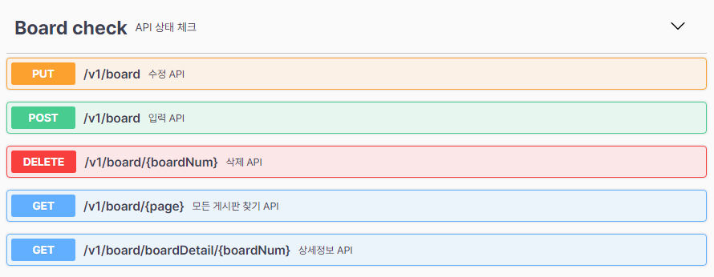
화면 목록
2

Slide 8
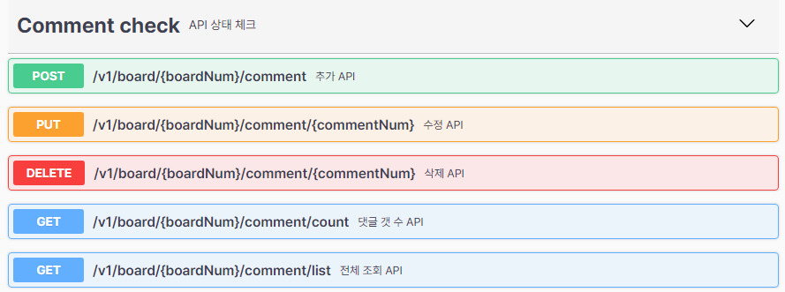
화면 목록
2

Slide 9
3. 설계
폴더구조
UI 설계

Slide 10
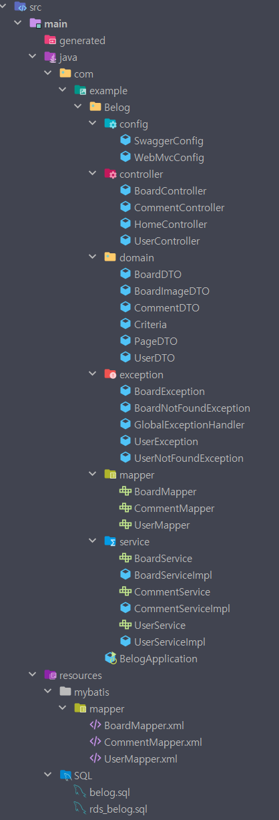
폴더 구조
3.1

Slide 11
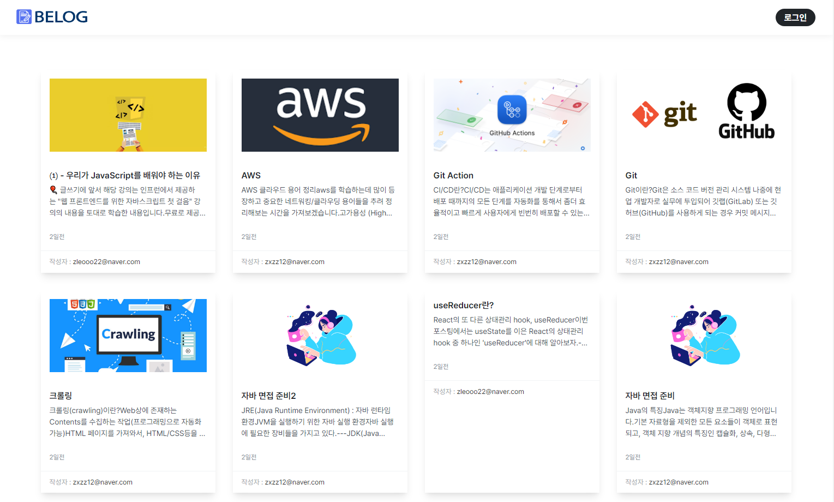
Main
3.2.1
① 로고
② 로그인
- 로그인 클릭 시 로그인창으로 이동
③ 컨텐츠 1
- 게시글 보기
1
2
3

Slide 12
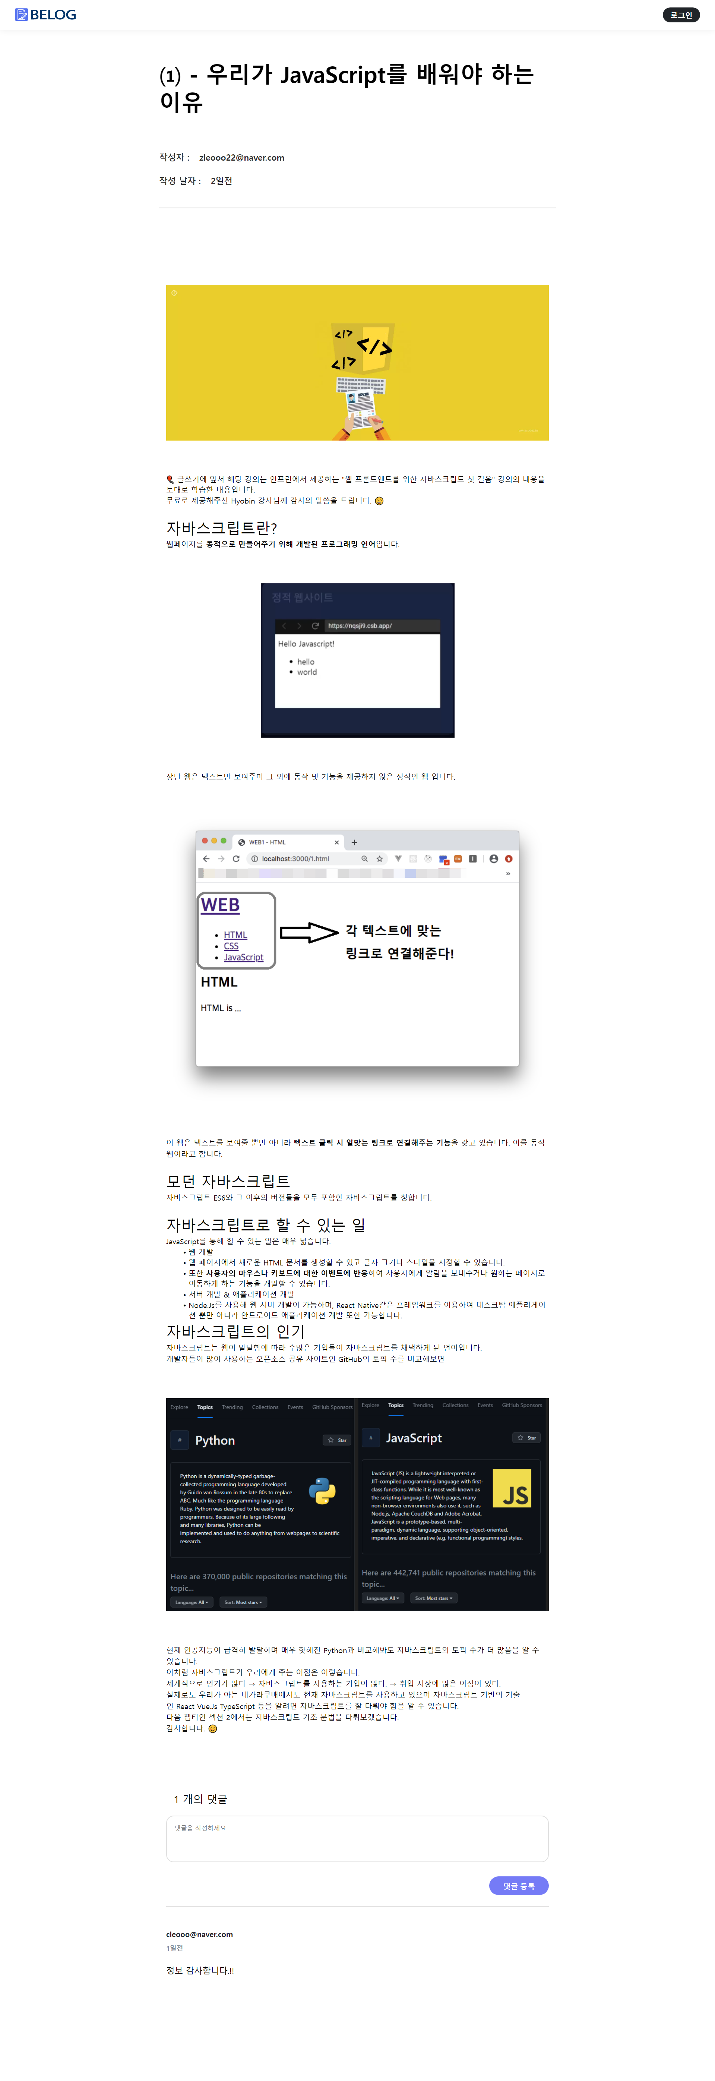
게시글 화면 (비 로그인)
3.2.2
1
① 게시글 보기 (비 로그인)
- 댓글 작성 불가

Slide 13
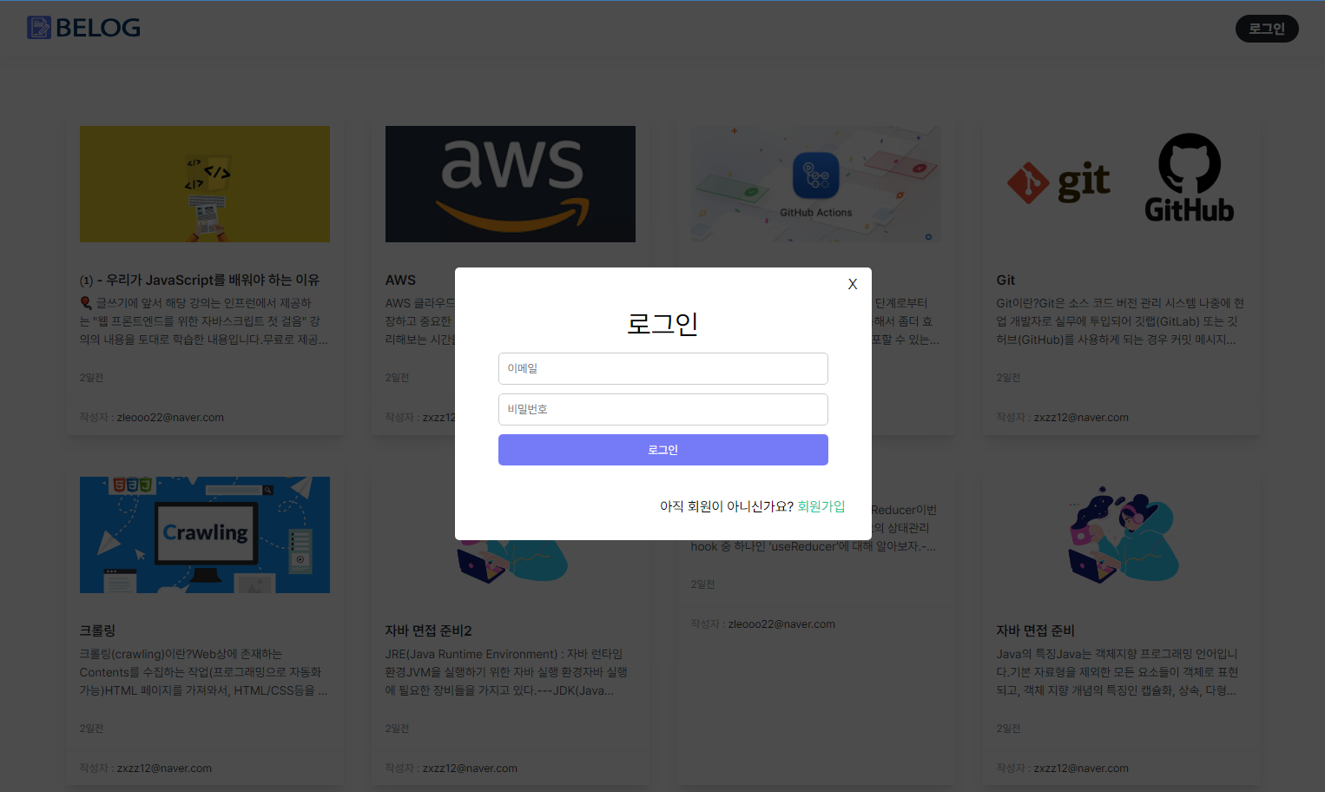
로그인
3.2.3
① 로고
② 로그인
③ 컨텐츠 1
④ 로그인 및 회원가입
- 로그인과 회원가입을 할 수 있습니다
⑤ 회원가입
- 회원가입창으로 이동
1
2
3
4
5

Slide 14
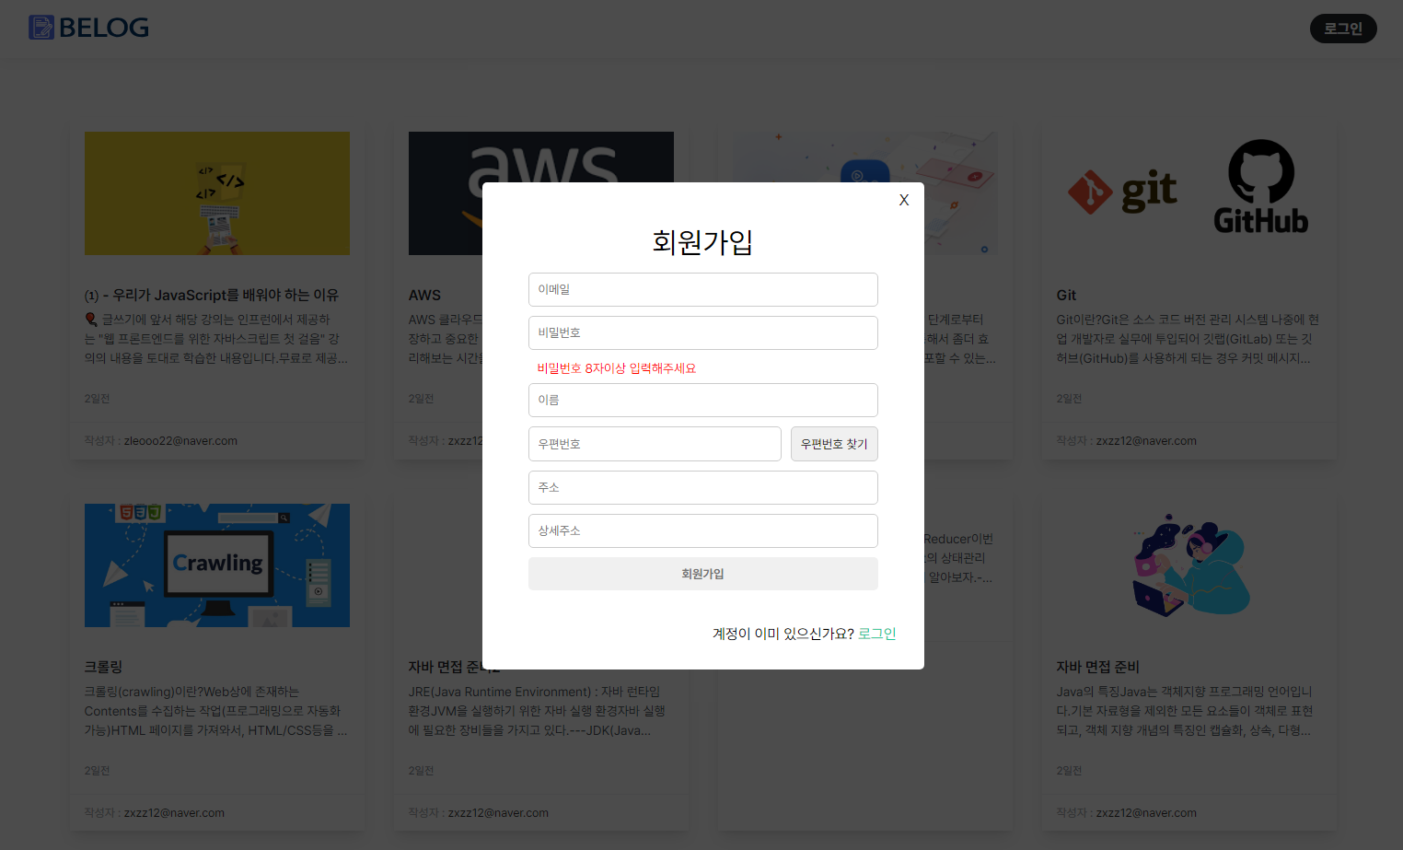
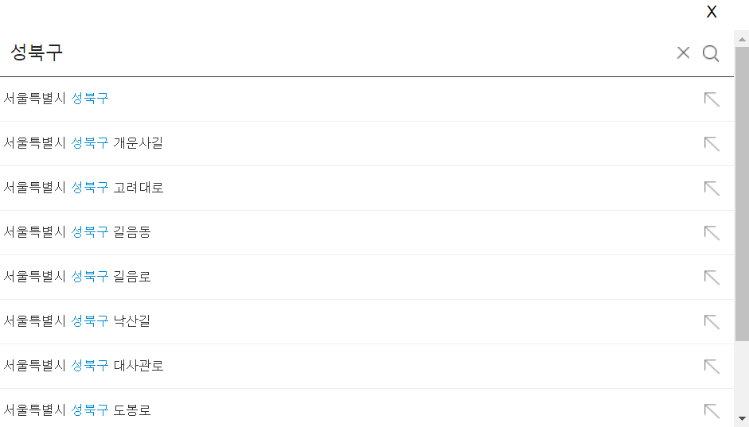
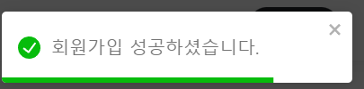
회원가입
3.2.4
① 로고
② 로그인
③ 컨텐츠 1
④ 회원가입
- 회원가입 할 수 있습니다.
⑤ 이메일
- 이메일 형식으로만 가입할 수 있습니다.
⑥ 비밀번호
- 비밀번호는 8자 이상 입력해야 회원가입 버튼 활성화
⑦ 이름
- 이름을 입력해야 합니다.
⑧ 우편번호 찾기
- 카카오 API를 사용하여 우편번호를 찾으면 주소가 자동으로 입력됩니다.
⑨ 상세 주소
- 상세주소를 입력해야 합니다.
⑩ 회원가입 성공
- 회원가입 성공 시 보여지는 화면입니다.
1
2
3
4
5
6
7
8
9
10

Slide 15
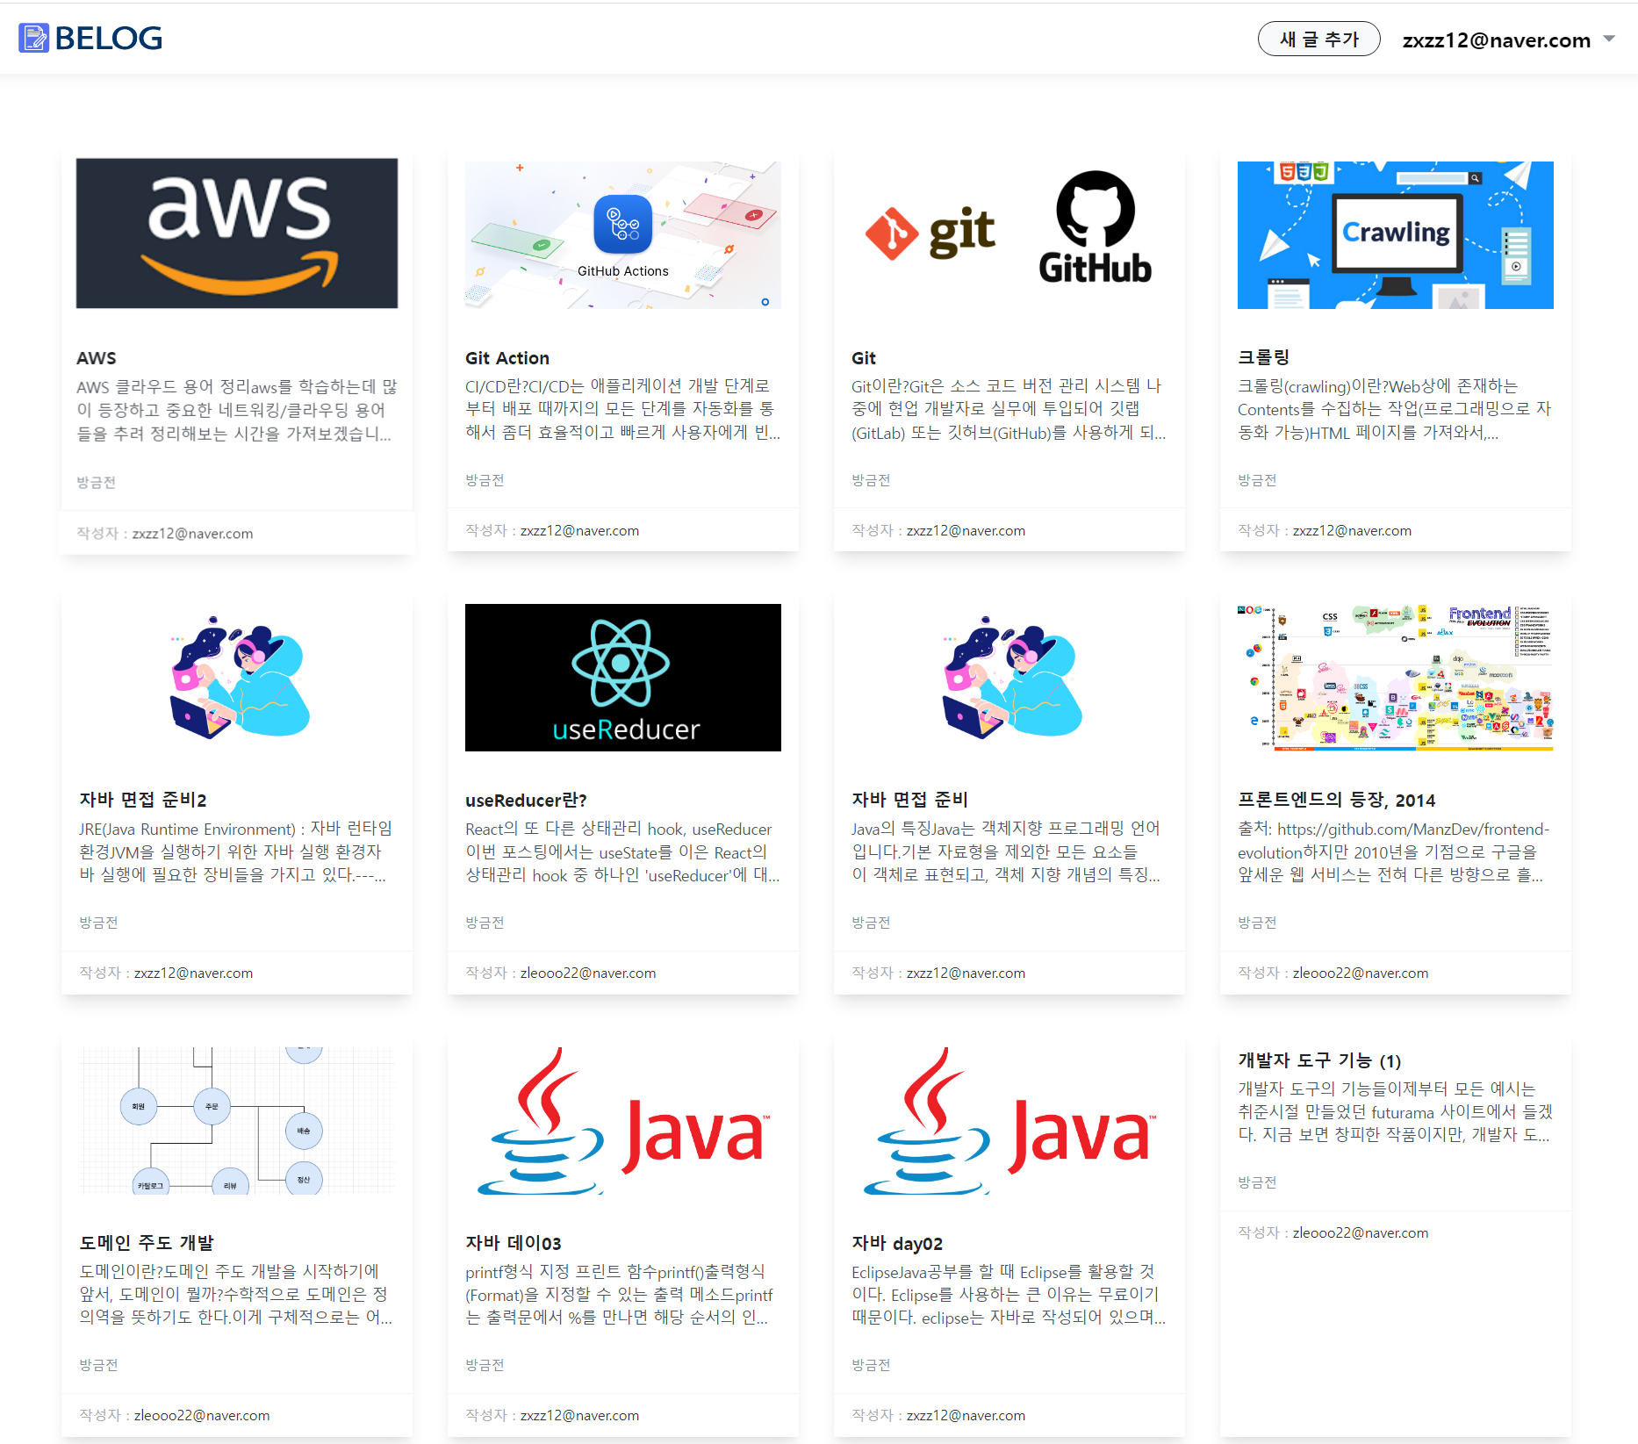
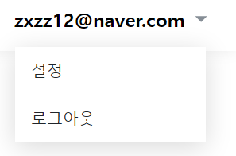
Main (로그인)
3.2.5
1
2
4
① 로고
② 접속 회원
- 접속된 아이디가 보여집니다.
③ 컨텐츠
④ 드롭다운
- 화살표 클릭시 설정과 로그아웃 창이 보여집니다.
⑤ 설정
- 설정 창으로 이동합니다
⑥ 로그아웃
- 로그아웃 됩니다.
⑦ 새 글 추가
- 새 게시글을 추가할 수 있습니다.
- 최신글은 좌측 최상단에 뜹니다.
7
3
5
6

Slide 16
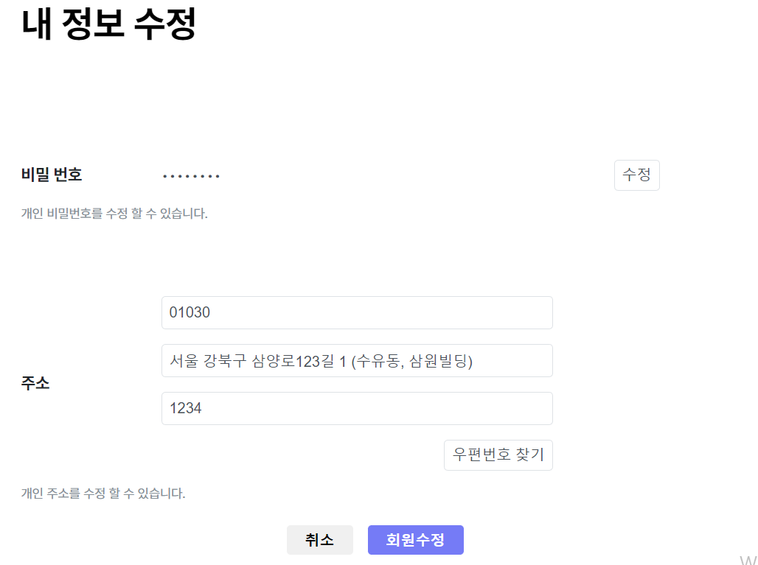
설정
3.2.6
① 비밀번호 수정
- 비밀번호를 수정할 수 있습니다
② 우편번호 찾기
- 카카오 API를 사용하여 우편번호를 찾으면 주소가 자동으로 입력됩니다.
③ 회원수정
- 회원수정을 누르면 메인화면으로 이동합니다.
1
2
3

Slide 17
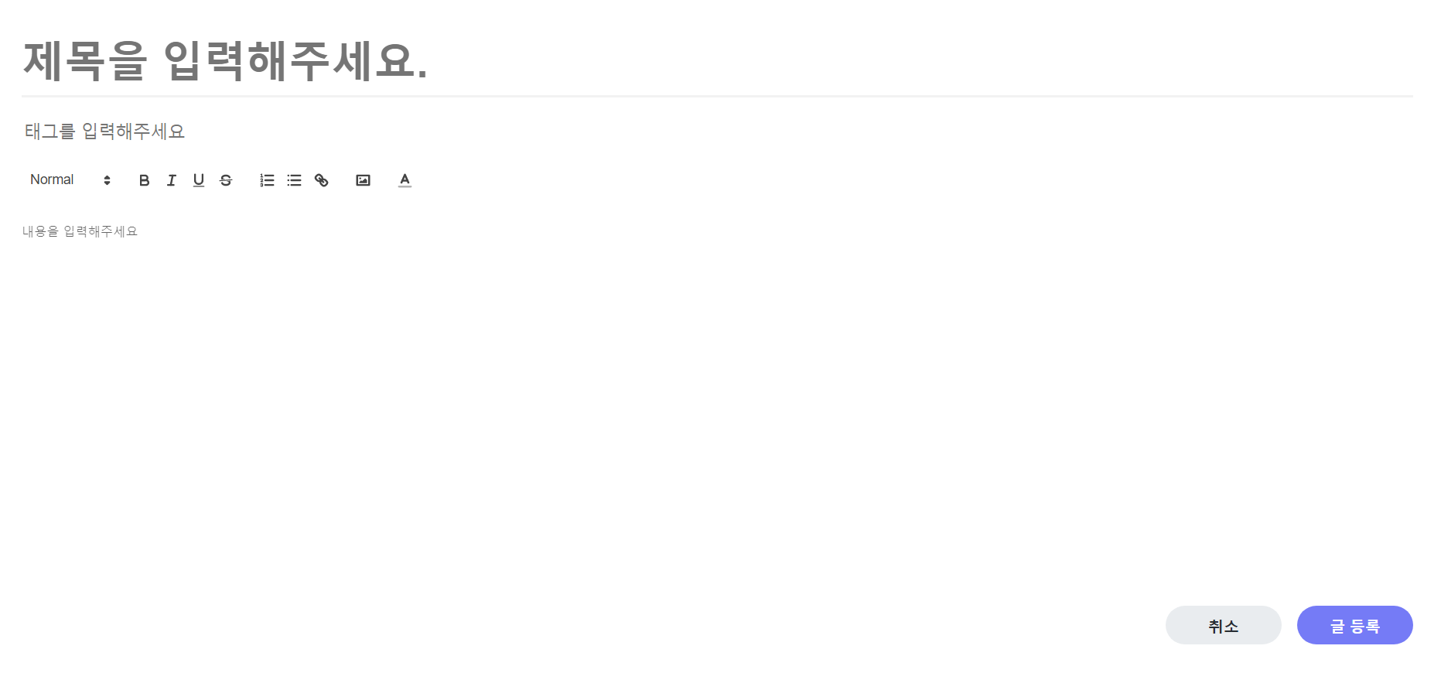
게시글 작성
3.2.7
① 제목
- 제목 미작성시 등록 불가합니다
② 태그
- 태그 입력 영역입니다
③ 글자 서식
- 글자 서식을 변경할 수 있습니다.
- 글자 크기
- 글자 굵기
- 글자 이탤릭체
- 글자 밑줄
- 글자 취소선
- 글머리 (숫자)
- 글머리 (기호)
- 글자 링크
- 이미지 등록
- 글자 색상
④ 내용
- 게시글의 내용을 입력하는 영역입니다.
⑤ 글 등록
- 글 등록 버튼을 누르면 등록이 됩니다.
1
2
3
4
5

Slide 18
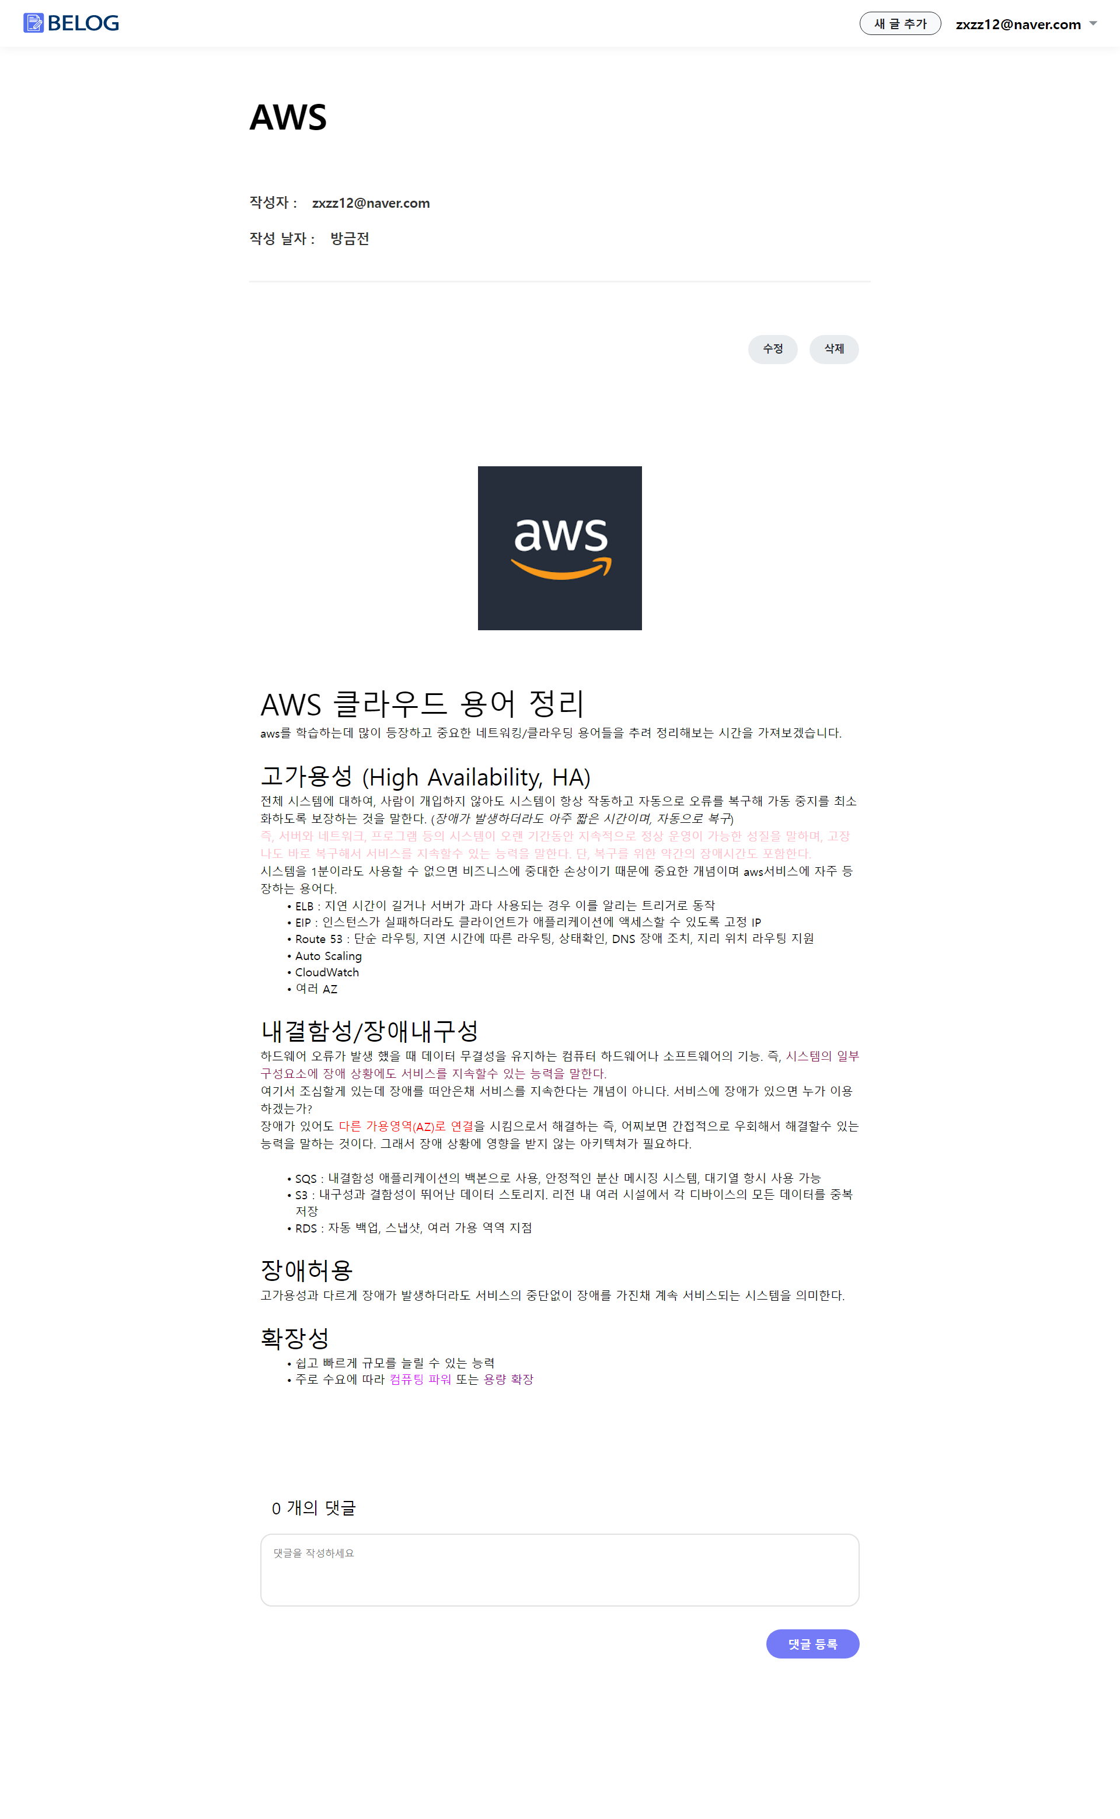
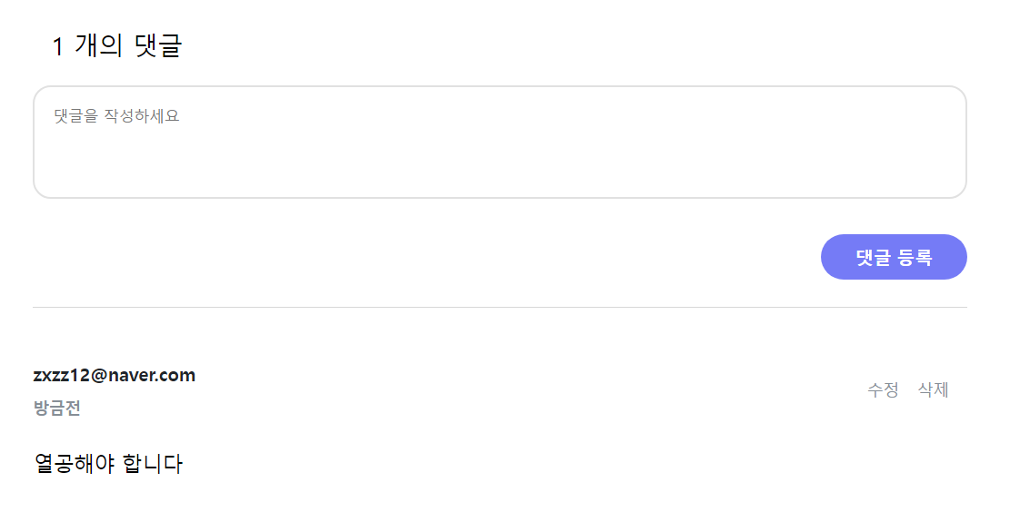
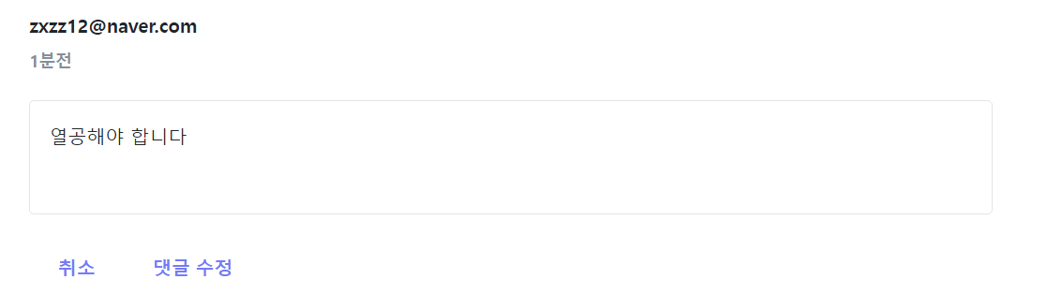
게시글 보기
3.2.8
① 수정
- 해당 글을 수정할 수 있습니다
② 삭제
- 해당 글을 삭제할 수 있습니다
③ 댓글 등록
- 댓글을 입력할 수 있습니다.
④ 댓글
- 댓글 작성시 게시글 하단에 작성자와 작성시간을 표시합니다
⑤ 댓글 수정
- 댓글 수정 클릭 시 수정창으로 변경됩니다.
⑥ 댓글 삭제
- 댓글이 삭제됩니다.
⑦ 댓글 수정
- 댓글 수정 클릭 시 현재 댓글을 수정할 수 있습니다
1
2
4
5
6
3
7

Slide 19
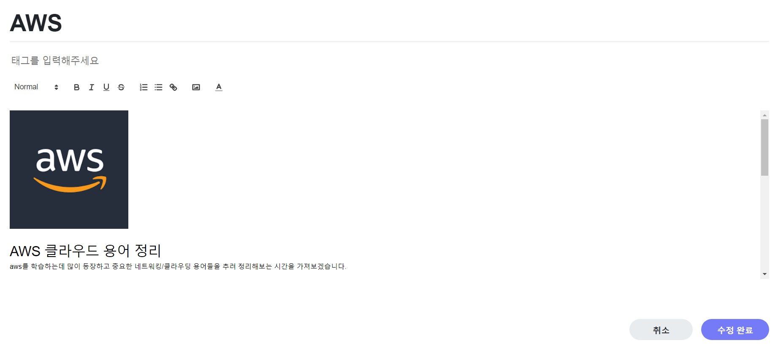
게시글 수정
3.2.9
① 제목
② 태그
③ 글자 서식
④ 내용
⑤ 수정
- 변경사항을 저장합니다.
1
2
3
4
5

Slide 20
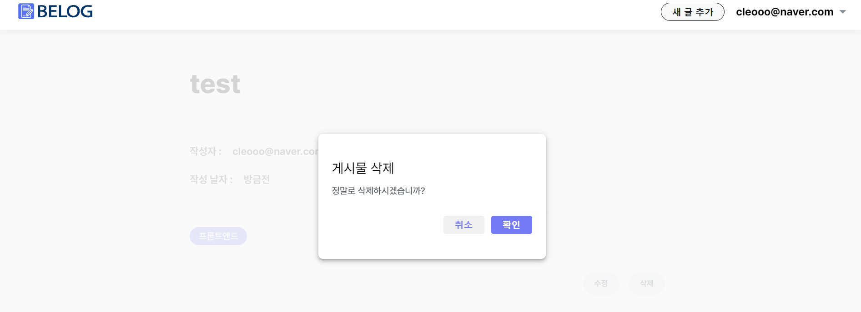
게시글 삭제
3.2.10
① 삭제
- 게시글을 삭제합니다
1

